Slide 1

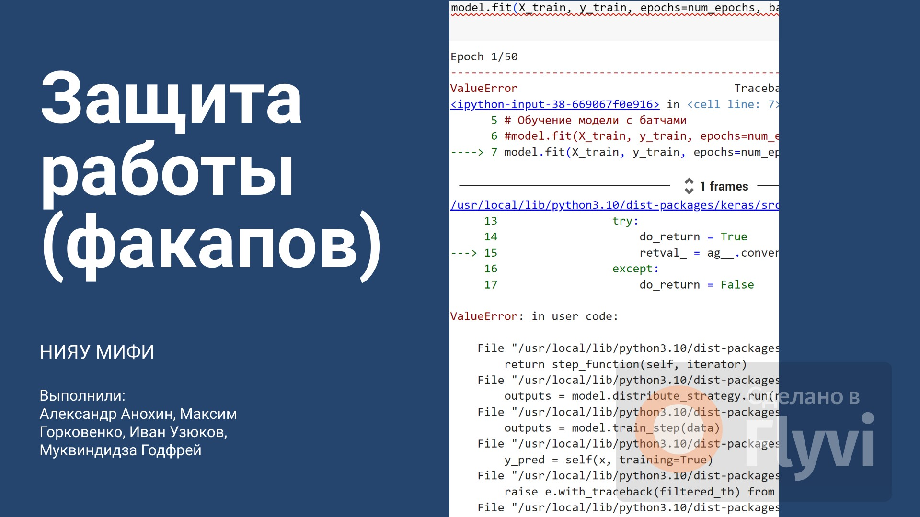
Презентация о дне Земли
Название организации

Slide 2
Постановка задачи
Наш трек – Хемоинформатика
Первая задача – предобработка большого датафрейма, его анализ, поиск корреляции между признаками и целевой переменной, работа с выбросами, пропусками, дубликатами
Вторая задача – выбор, реализация, оценка различных моделей и их обучение на маленькой “почти” чистой выборке.
После - нахождение зависимости между поведением разных штаммов гриппа

Slide 3
Предобработка датафреймов
Для большого датафрейма:
Мы воспользовались библиотекой word2vec и rdkit
Получили 300 признаков совершенно не коррелирующих с собой
Для маленького:
Удалили выбросы по квантилям
Взяли средние значения для дубликатов с разными целевыми параметрами

Slide 4
Факап №1 (Время – 01:00)
Оказывается если оставить в обучающий выборке CC50 и SI, то даже самая несмышленная модель, догадается как предсказывать IC50

Slide 5
Факап №2 (Время – 3:00)
Оказывается, что если в методе mean_squared_error(), установить параметр squared=False, метод будет выдавать rmse

Slide 6
Факап №3 (Время – 6:00)
Оказывается, что “кейсодержатель” записал 30-ти минутное видео, где явно и подробно обьяснил, что и как нужно делать(и даже приложил ноутбук!)

Slide 7

Факап №4 (Время – 10:00)
Оказывается, что если случайно оставить в датафрейме столбец с порядковым номером, то получившаяся модель будет отлично работать на обучающей выборке и сильнее всего целевой параметр будет коррелировать именно с этим столбцом.

Slide 8
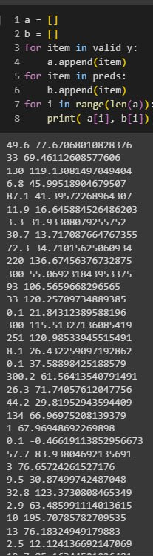
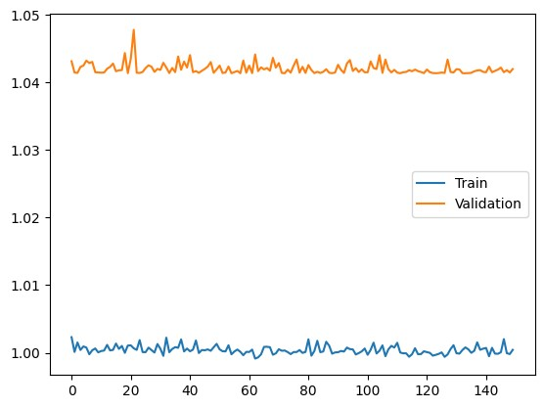
Наши “лучшие” результаты

